Slide 1
Challenge 2018
Corso di Economia e Gestione delle Imprese Net Based
La Business Idea
Analisi dello scenario competitivo
L’organizzazione e la struttura
Il Financial planning
Conclusioni
A cura di:
Alessandro Censi
Agatino Chillemi
Matteo Marsala

Slide 2
La Business Idea
Problema delle banche: I clienti depositano i propri soldi altrove, per investirli.
Obbiettivo dei clienti: Risparmiare sui costi di transazione e deposito e guadagnare sui propri investimenti
Primo servizio: Dare la possibilità ai clienti ci comprare criptovalute direttamente dal portale web della banca.
Secondo servizio: Consulenza finanziaria sui propri investimenti in criptovalute, autonomi o presso la propria banca.
__________________________________________________
Alessandro Censi, Agatino Chillemi, Matteo Marsala

Slide 3







La Business Idea
EXCHANGE
3
Problema delle banche: I clienti depositano i propri soldi altrove, per investirli.
4
1
CLIENTE
BANK
Obbiettivo dei clienti: Risparmiare sui costi di transazione e deposito e guadagnare sui propri investimenti.
2
__________________________________________________
Alessandro Censi, Agatino Chillemi, Matteo Marsala

Slide 4
Analisi dello scenario competitivo
Il modello delle 5 forze
__________________________________________________
Alessandro Censi, Agatino Chillemi, Matteo Marsala

Slide 5
Analisi dello scenario competitivo
Il modello delle 5 forze: Nuovi concorrenti
Accesso dei nuovi concorrenti facile.
Non servono brevetti o simili.
__________________________________________________
Alessandro Censi, Agatino Chillemi, Matteo Marsala

Slide 6
Analisi dello scenario competitivo
Il modello delle 5 forze: Compratori
Il potere di negoziazione dei clienti è molto basso.
Il potere di negoziazione della banca è molto alto, ma con il tempo si abbasserà.
Inizialmente, poche aziende possono offrire questo tipo di servizio.
__________________________________________________
Alessandro Censi, Agatino Chillemi, Matteo Marsala

Slide 7
Analisi dello scenario competitivo
Il modello delle 5 forze: Prodotti sostitutivi
Punto debole del nostro servizio.
Entrambi i servizi che offriamo esistono, ma in maniera differente.
Dobbiamo lavorare sul prezzo: questo significa meno guadagni.
Offriamo anche la comodità e la fiducia di cui gode la banca a cui ci appoggiamo.
__________________________________________________
Alessandro Censi, Agatino Chillemi, Matteo Marsala

Slide 8
Analisi dello scenario competitivo
Il modello delle 5 forze: Fornitori
Se la banca è solida e grande, il vantaggio è molto alto.
I dati che la banca di fornisce sono determinanti per la riuscita dell’azienda.
I dati forniti sono univoci.
__________________________________________________
Alessandro Censi, Agatino Chillemi, Matteo Marsala

Slide 9
Analisi dello scenario competitivo
Il modello delle 5 forze: Rivalità tra concorrenti
Inizialmente la concorrenza sarà debole.
Non possiamo impedire l’introduzione di nuovi concorrenti in questo settore ed è difficile differenziale il servizio dagli altri: con il tempo la situazione peggiorerà.
Dobbiamo migliorare QoS e costruire un meccanismo di fidelizzazione del cliente.
__________________________________________________
Alessandro Censi, Agatino Chillemi, Matteo Marsala

Slide 10
Analisi dello scenario competitivo
Mappe di posizionamento
__________________________________________________
Alessandro Censi, Agatino Chillemi, Matteo Marsala

Slide 11
Organizzazione e Struttura
Organizzazione: Dobbiamo gestire la piattaforma per utilizzare le criptovalute e l’infrastruttura per il servizio di consulenza.
Amministratore, impiegati e consulenti finanziari sono quello che ci serve.
Patnership con la banca.
Per ogni euro fatto guadagnare alla banca (e quindi al cliente), il broker avrà una percentuale personale.
Struttura: In futuro, le banca potranno essere molteplici.
Per ogni banca, abbiamo bisogno del loro server.
Ogni banca dovrà fornirci i dati dei clienti che investono in criptovalute.
In futuro, ci saranno più azienda ad offrire questo servizio.
__________________________________________________
Alessandro Censi, Agatino Chillemi, Matteo Marsala

Slide 12
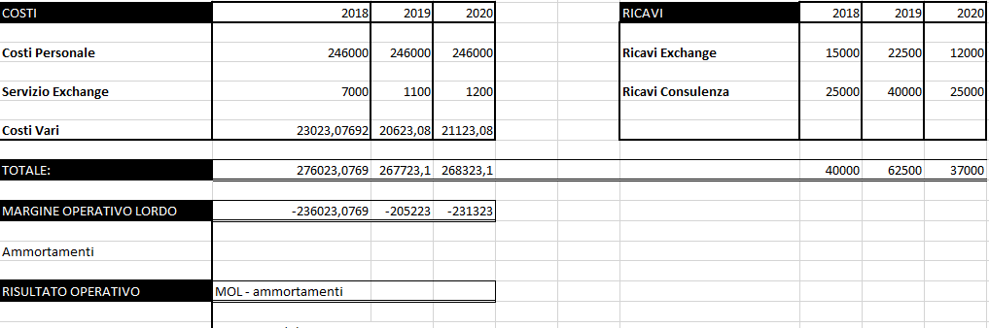
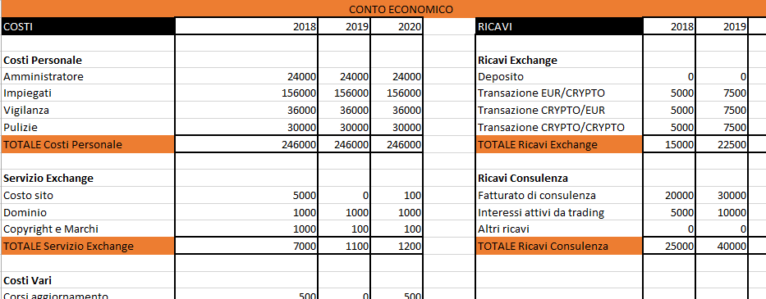
Il Financial Planning
Strumento di Lavoro: Excel
__________________________________________________
Alessandro Censi, Agatino Chillemi, Matteo Marsala

